Slide 1
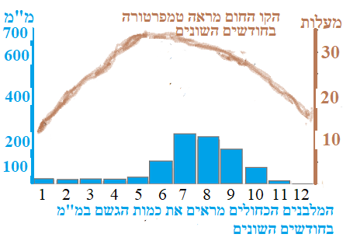
קלימוגרף

Slide 2
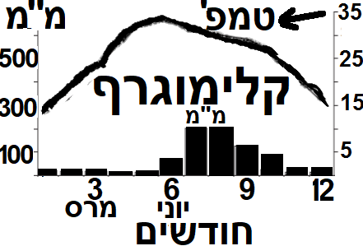
לפני שנדבר על קלימוגרף, תזכורת ב-3 העמודים הבאים

Slide 3
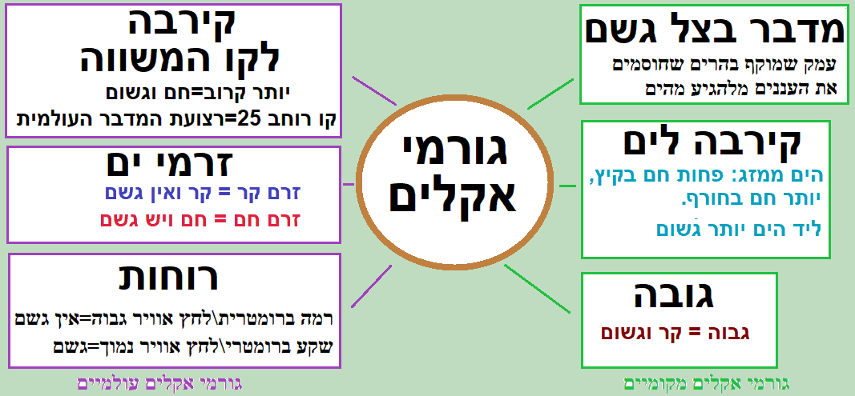
גורמי אקלים

Slide 4
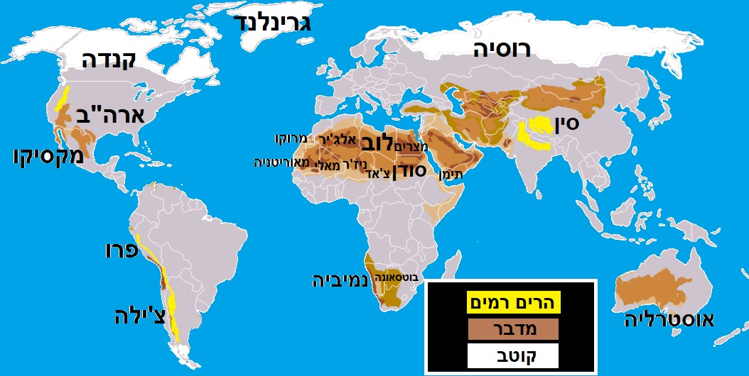

Slide 5
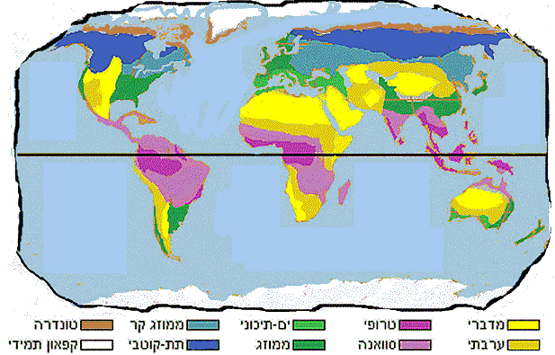
סוגי אקלים

Slide 6
קלימוגרף

Slide 7
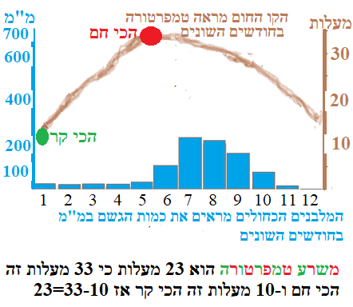
מאפייני אקלים שבודקים בקלימוגרף: חמשת ה"מ"
1. טמפרטורה מקסימום: יולי הוא החודש החם בכדו"א צפוני וינואר הוא החודש החם בכדו"א דרומי.
2. טמפרטורה מינימום: ינואר זה החודש הקר בחצי כדו"א הצפוני ויולי הוא החודש הכי קר בחצי כדו"א הדרומי.
3. משרע טמפרטורה: הפרש בין טמפרטורה מקסימום למינימום. משרע גבוה מעיד על ריחוק מהים או על מדבר.
משרע נמוך מאפיין אזור ליד הים כי הים ממזג את הטמפרטורה.
4. כמות משקעים שנתית. יש לסכם את כל העמודות
5. עונת המשקעים: באיזה עונה יורד הגשם ? האם יורד גשם כל השנה או רק בחלקה ?

Slide 8
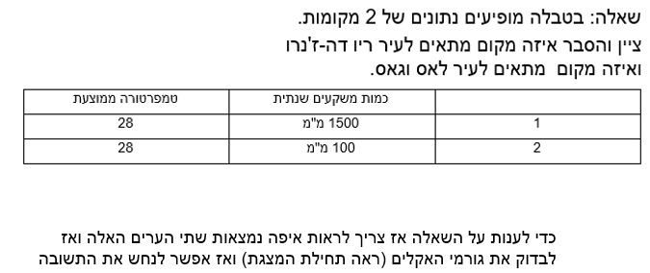

Slide 9
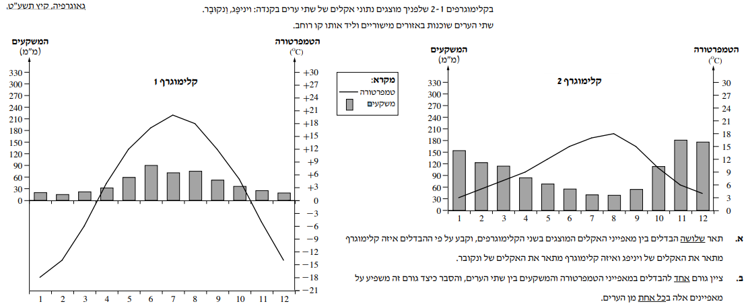
שאלה מבגרות

